Slide 1
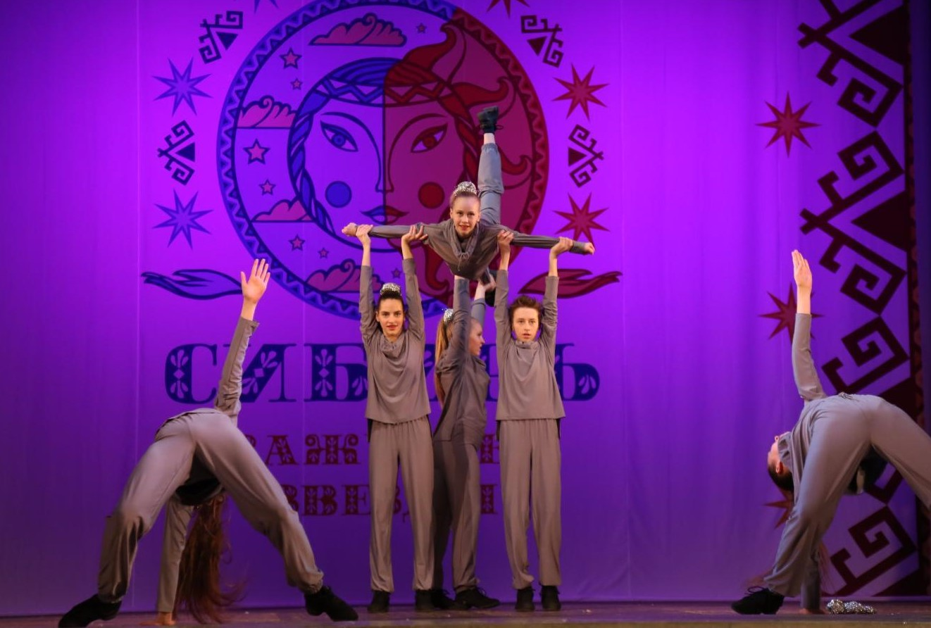
Развитие у детей дошкольного возраста творческих способностей через вовлечение в хореографическую деятельность
2024 г.
Атапина Тамара Степановна,
педагог дополнительного образования
МБОУ ДО ЦДТ Рыбинского района

Slide 2
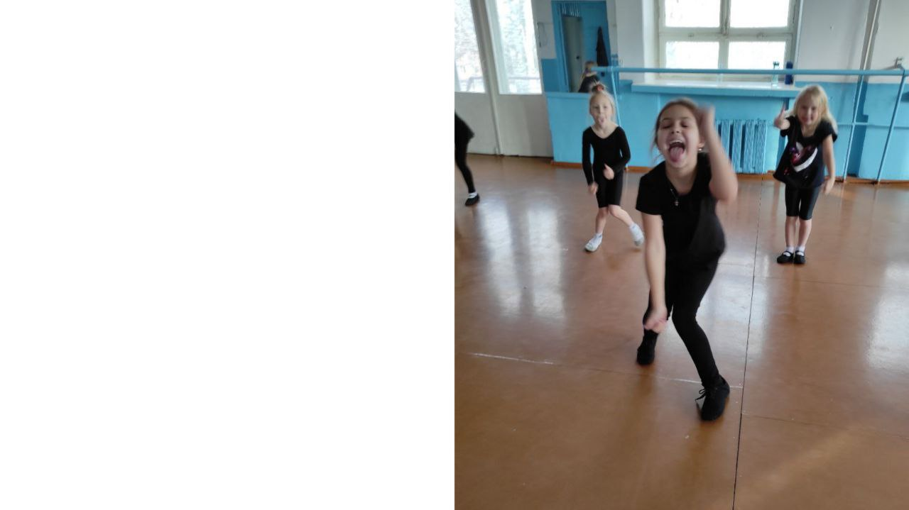
Танцевальная мозаика
2024 г.
Одним из эффективных средств развития издавна является игра, с помощью которой можно успешно взаимодействовать с ребенком!
«Танцевальная мозаика» -
дополнительная общеобразовательная общеразвивающая программа для детей дошкольного возраста
авторского метода.

Slide 3
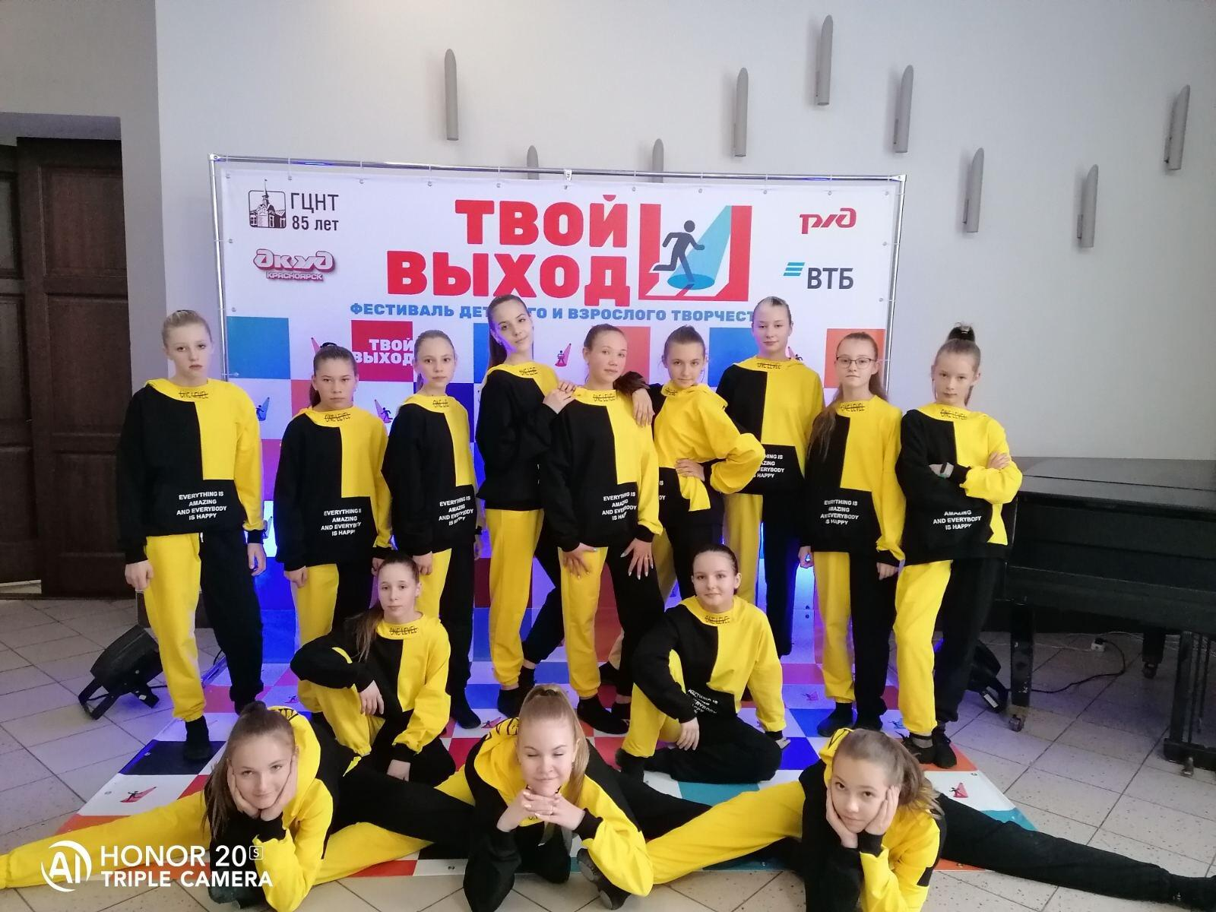
Танцевальная мозаика
2024 г.
Актуальность программы
Разрешение проблем
Благодаря систематическому образованию и воспитанию учащиеся приобретают:
знания сфере истории, культуры, музыки, этики;
общекультурный кругозор, нравственные ценности.;
возможность уверенно чувствовать себя не только на сцене, но и в обществе.
Хореографический коллектив, в определенных условиях, способствует:
снижению влияния отрицательных факторов (закомплексованность в движении, в поведении и т.д.);
воспитанию ответственности;
возможности убрать тенденцию «исключительности» некоторых детей;
моральной защите ребенка от нездорового соперничества, злорадства, «звездной болезни».

Slide 4
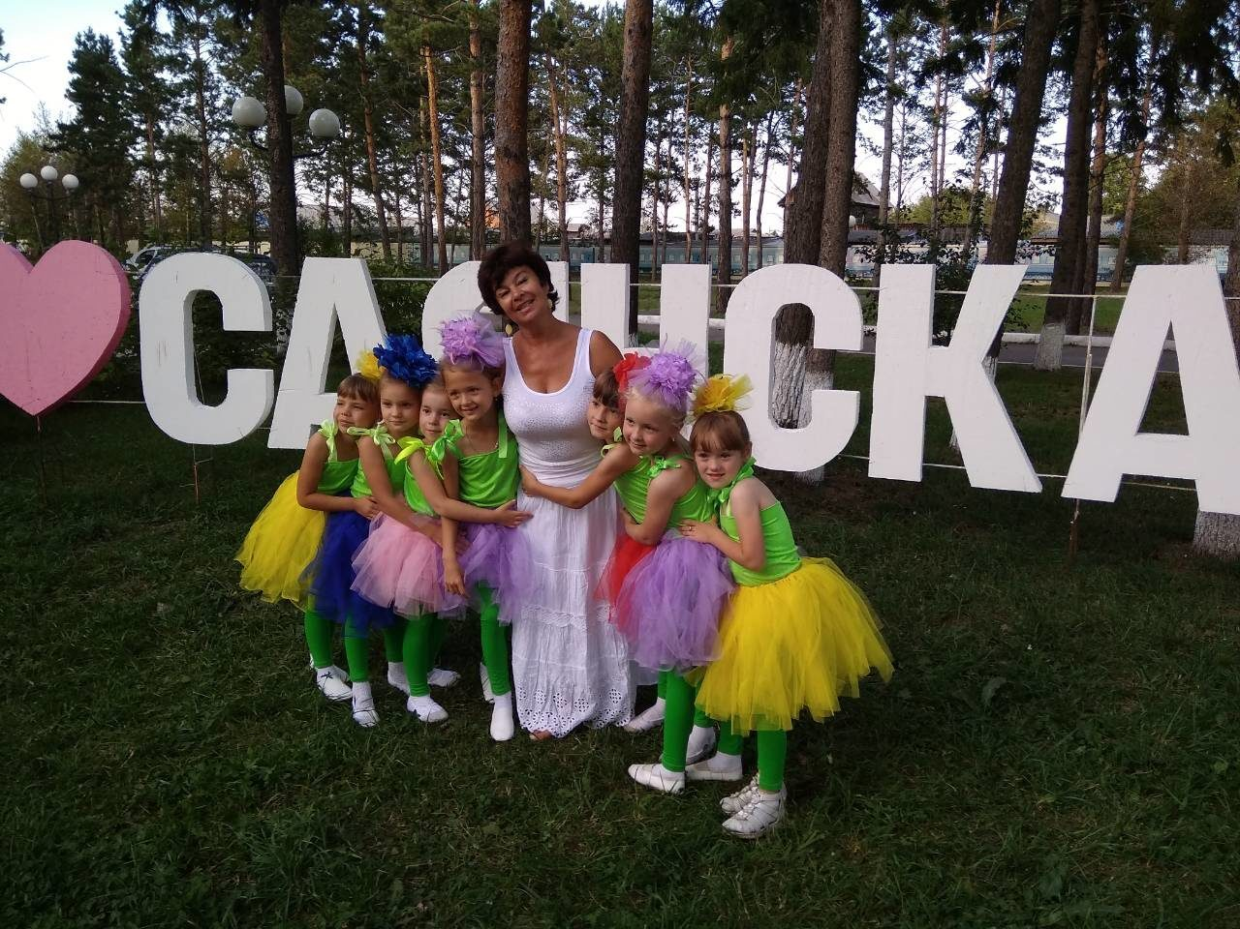
Результат работы -
2024 г.
это когда ребенку комфортно в коллективе!

Slide 5
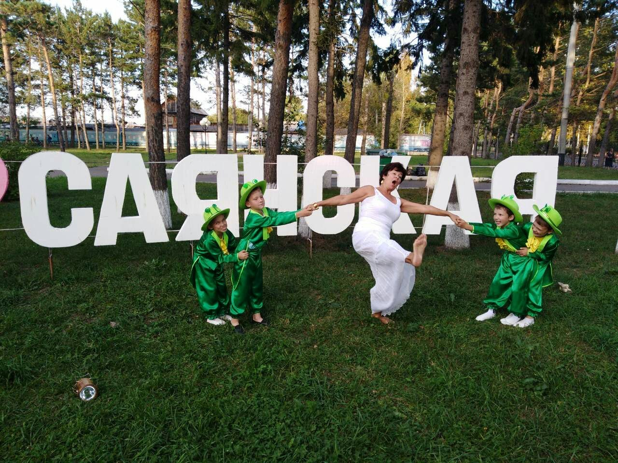





Детская хореография
2024 г.
Танцы с предметами
Танцы-игры
Тематические танцы
Фольклорные танцы
Танцы, основанные на спортивных движениях

Slide 6
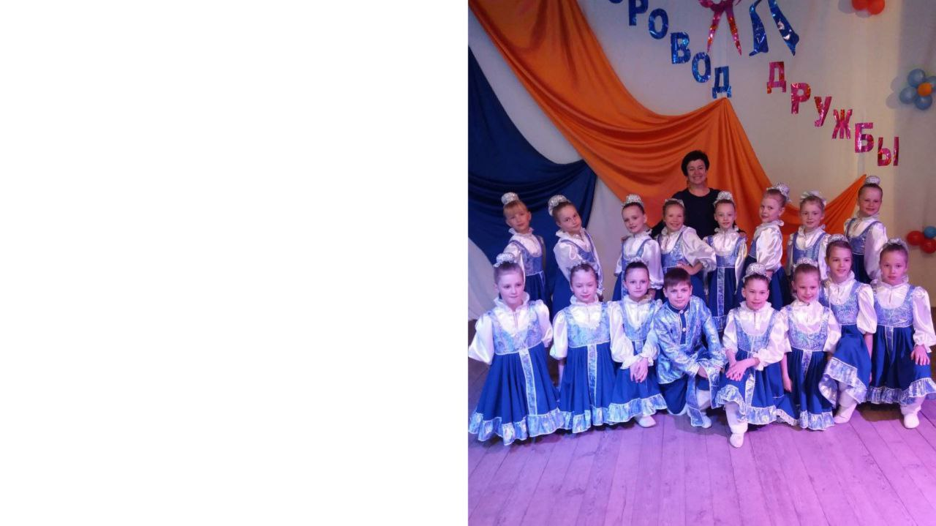
Включенность родителей -
2024 г.
Моральная поддержка своего ребёнка.
Забота по организации праздников, подготовка к всевозможным мероприятиям и концертам.
Совместное приготовление к предстоящим выступлениям, создание сценических образов, костюмов и декораций.
вносит огромный невидимый вклад в развитие коллектива!

Slide 7
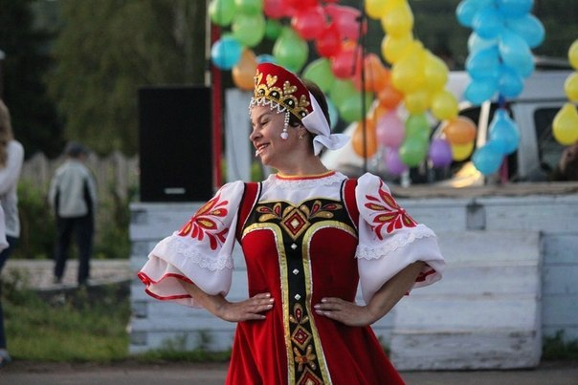
СПАСИБО!
2024
Атапина Тамара Степановна
atapinadance@mail.ru

